Slide 1


CSS
O Despertar do Jedi da Estilização
Alexandre Clemente

Slide 2
Título
Subtítulo
Texto

Slide 3
01
Dominando os Seletores CSS
Bem-vindo ao seu guia rápido sobre os seletores CSS, as ferramentas essenciais para estilizar suas páginas web! Pense nos seletores como o seu "mapa" para encontrar e aplicar estilos a elementos HTML específicos. Dominá-los é o primeiro passo para criar designs incríveis e responsivos.
O Que São Seletores CSS?
Em termos simples, seletores CSS são padrões que você usa para selecionar os elementos HTML que deseja estilizar. Sem eles, o CSS seria apenas uma lista de propriedades sem destino. Com os seletores, você pode ser super específico, aplicando estilos a um único elemento, a um grupo deles, ou até mesmo a elementos que se encaixam em certas condições.

Slide 4
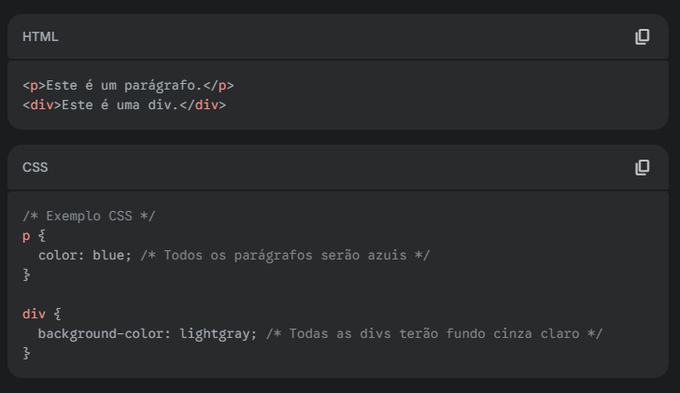
Dominando os Seletores CSS
1. Seletor de Tipo (ou Elemento)
Este é o mais básico. Ele seleciona todos os elementos de um tipo específico no seu HTML.

Slide 5
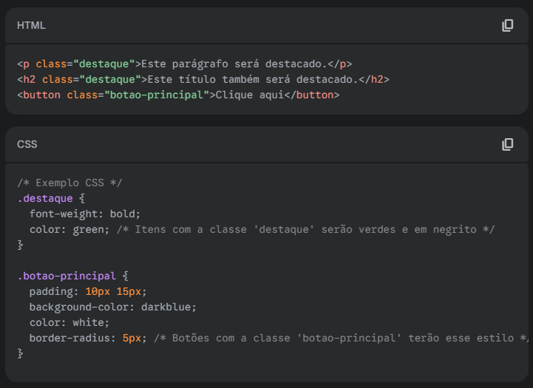
Dominando os Seletores CSS
2. Seletor de Classe
Perfeito para aplicar o mesmo estilo a múltiplos elementos, mesmo que sejam de tipos diferentes. Para usá-lo, adicione o atributo class ao seu HTML e use um ponto (.) seguido do nome da classe no seu CSS.

Slide 6
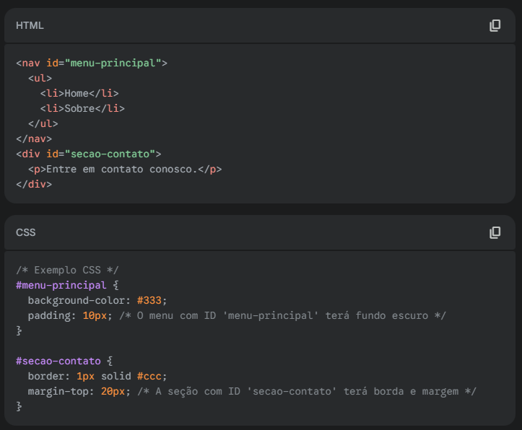
Dominando os Seletores CSS
3. Seletor de ID
Use este seletor quando quiser aplicar um estilo a um único elemento específico na sua página. IDs devem ser únicos, ou seja, você só pode ter um elemento com um determinado ID em todo o seu HTML. Use o sinal de hash (#) seguido do nome do ID.

Slide 7
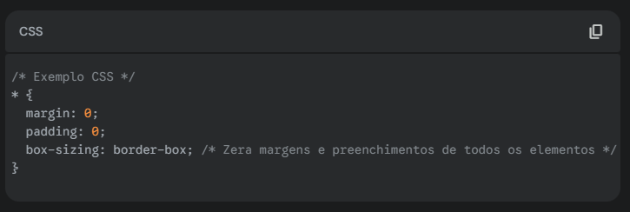
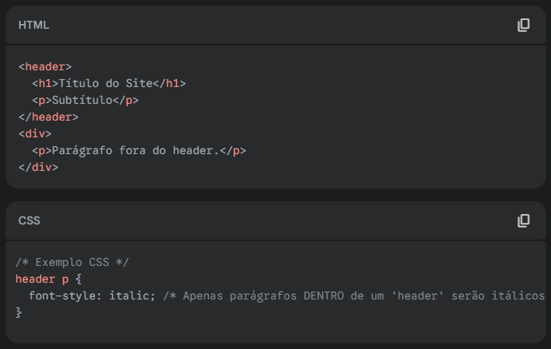
Dominando os Seletores CSS
4. Seletor Universal
O asterisco (*) seleciona todos os elementos HTML na sua página. É útil para aplicar estilos globais, como resetar margens e preenchimentos.
5. Seletores Combinadores
Estes seletores permitem que você selecione elementos com base em seu relacionamento com outros elementos.Descendente (Espaço): Seleciona elementos que são descendentes (filhos, netos, etc.) de outro elemento.

